Slide 1
Fotosyntese og respiration (databehandling)

Slide 2
Plan
Dagens figur
Aflæsning af resultater + databehandling
Carbons kredsløb

Slide 3
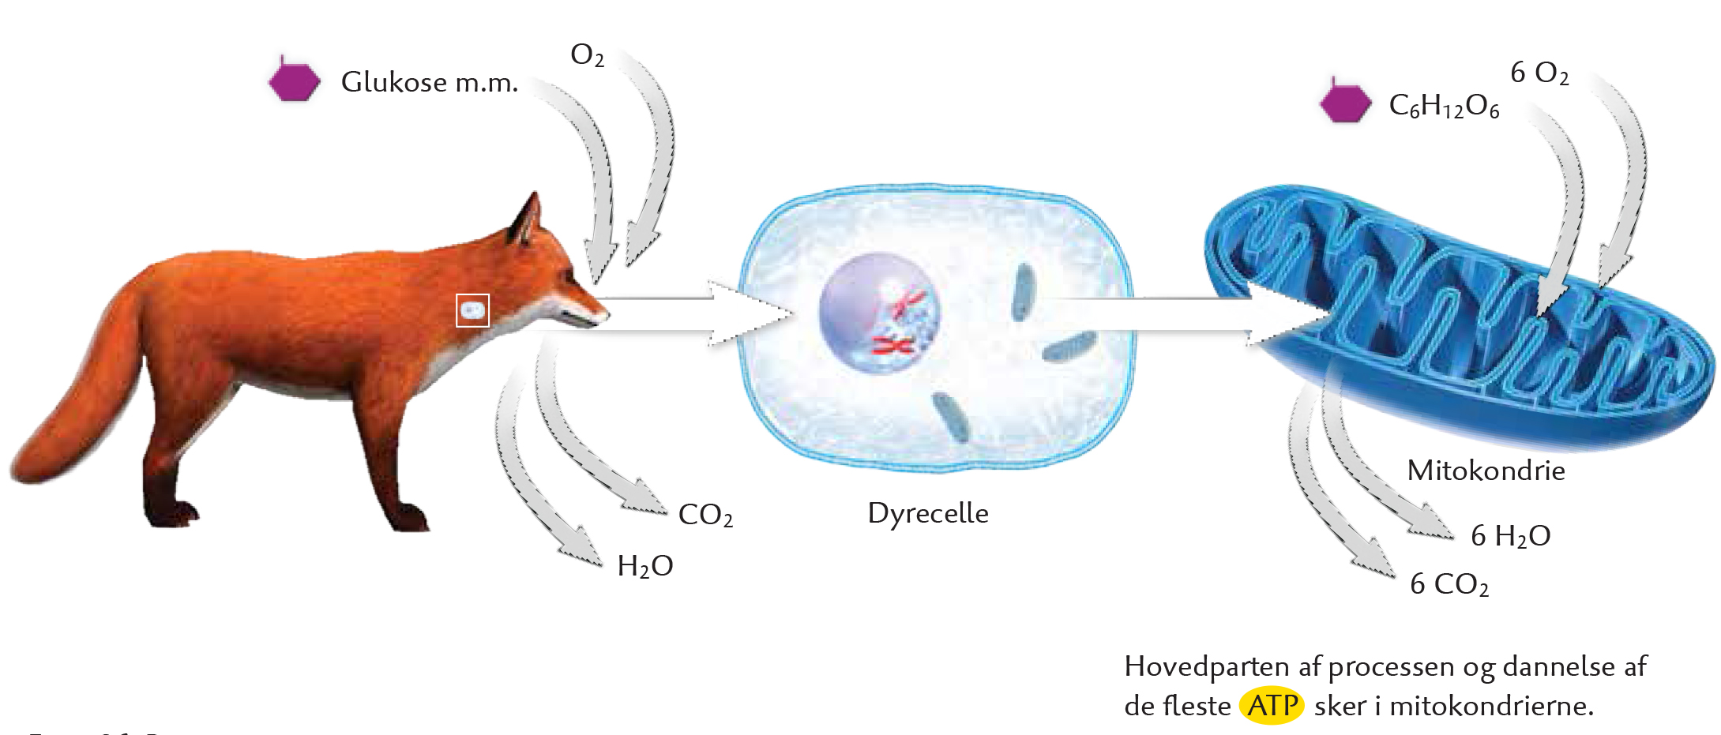
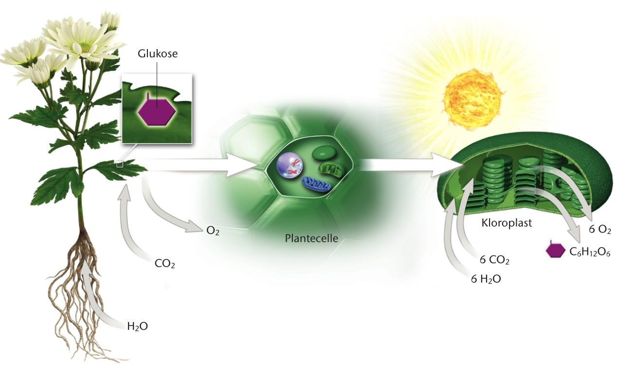
Dagens figur
Hvad viser figurerne?
Hvilke organismer udfører respiration og fotosyntese, og hvor foregår processerne i cellen?
Hvad er formålet med respiration og fotosyntese?

Slide 4
Opsamling på diskussionsspørgsmål 1-3

Slide 5
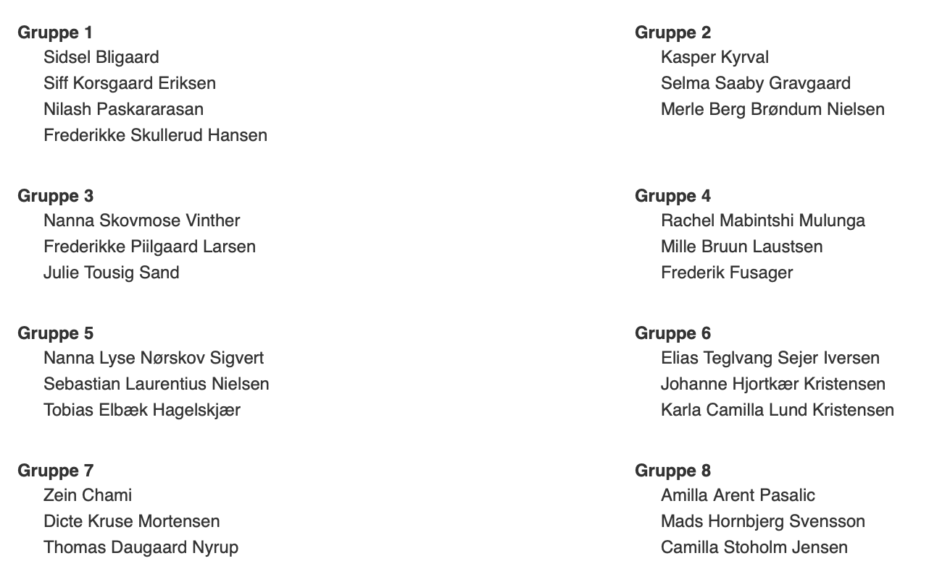
Grupper
Glas 1, 3, 5, 7 (lys):
Glas 2, 4, 6, 8 (mørke):

Slide 6
Aflæsning af resultater og databehandling
Aflæs forsøgsresultater og skriv dem ind i skemaet
Besvar diskussionsspørgsmål 4-5.

Slide 7
Carbons kredsløb (læseøvelse)
Tekst: s. 29 (fra overskriften ‘Carbons kredsløb’) til og med s. 31.
Læsefokus: At forstå carbons kredsløb og kende begrebet drivhuseffekt.
Under læsning: Hver gang der henvises til en figur i brødteksten, så stop op og snak med din sidemakker om, hvad figuren viser.

